Slide 1


7장 파이썬 자료구조 II
파이썬
익스프레스

Slide 2

학습 목표
튜플을 이해하고 사용할 수 있다.
세트를 이해하고 활용할 수 있다.
딕셔너리를 이해하고 활용할 수 있다.
문자열의 각종 연산을 이해하고 활용할 수 있다.

Slide 3
이번 장에서 만들 프로그램
연락처 추가
2. 연락처 삭제
3. 연락처 검색
4. 연락처 출력
5. 종료
메뉴 항목을 선택하시오: 1
이름: KIM
전화번호: 123-4567
1. 연락처 추가
2. 연락처 삭제
3. 연락처 검색
4. 연락처 출력
5. 종료
메뉴 항목을 선택하시오: 4
KIM 의 번화번호: 123-4567
...

Slide 4
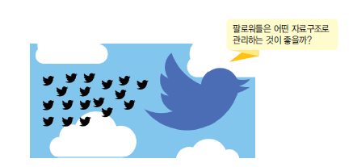
자료구조
자료들을 저장하는 여러 가지 구조들을 자료구조(data structure), 또는 데이터구조라 부른다.
시퀀스(sequence):
  요소(element)로 구성
  요소 간에는 순서가 있다.
  시퀀스의 요소들은 번호가 붙여져 있다.
  내장 시퀀스(str, bytes, bytearray, list, tuple, range)

Slide 5
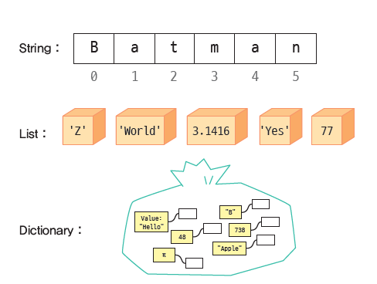
시퀀스
동일한 연산을 지원,
  인덱싱(indexing), 슬라이싱(slicing), 덧셈 연산(adding), 곱셈 연산(multiplying)
내장함수 적용가능 : 시퀀스의 길이를 반환하는 len() 함수, 최대값과 최소값을 찾는 max()와 min() 함수

Slide 6

중간점검
1. 리스트는 시퀀스에 속하는가?
2. 시퀀스의 특징에는 어떤 것들이 있는가?

Slide 7
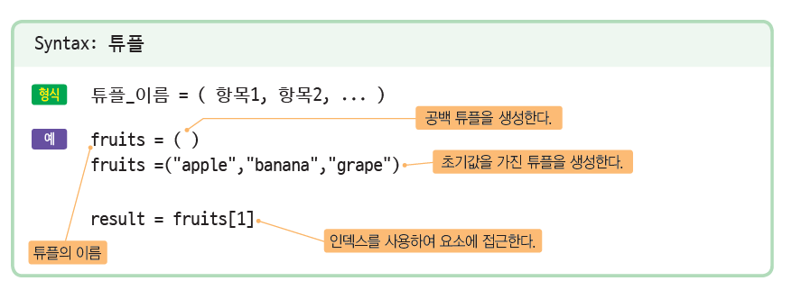
튜플
리스트와 튜플(tuple)은 아주 유사하다. 하지만 리스트와는 다르게 튜플은 변경이 불가능하다.

Slide 8
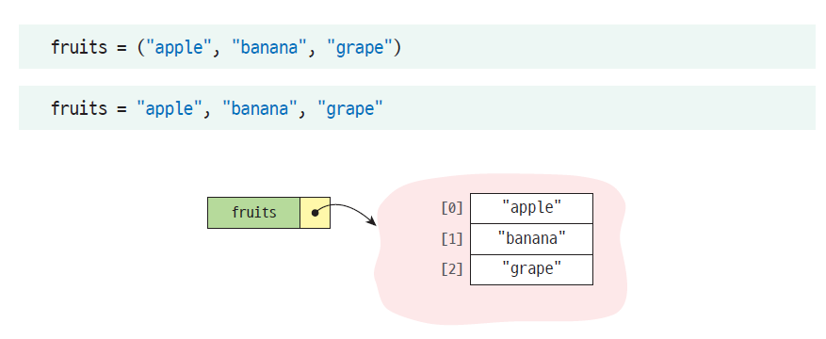
튜플 생성

Slide 9
주의할 점 p.312
>>> single_tuple = ("apple",) # 쉼표가 끝에 있어야 한다.
>>> single_tuple
("apple",)
>>> no_tuple = ("apple") # 쉼표가 없으면 튜플이 아니라 수식이 된다.
>>> no_tuple
"apple"
>>> fruits = ("apple", "banana", "grape")
>>> fruits[1]
banana
>>> fruits[1] = "pear" # 오류 발생!
TypeError: "tuple" object does not support item assignment

Slide 10
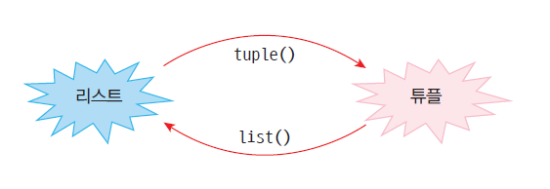
튜플 <-> 리스트 p.312
>>> myList = [1, 2, 3, 4]
>>> myTuple = tuple(myList) # tuple()는 튜플을 생성하는 함수이다.
>>> myTuple
(1, 2, 3, 4)
>>> myTuple = (1, 2, 3, 4)
>>> myList = list(myTuple) # list()는 리스트를 생성하는 함수이다.
>>> myList
[1, 2, 3, 4]

Slide 11
튜플 추가 연산들
다른 튜플에 합치는 것은 가능
>>> fruits = ("apple", "banana", "grape")
>>> fruits += ("pear", "kiwi")
>>> fruits
("apple", "banana", "grape", "pear", "kiwi")
>>> numbers = [10, 20, 30]
>>> numbers += (40, 50)
>>> numbers
[10, 20, 30, 40, 50]
리스트에 튜플을 합치는 것은 가능

Slide 12
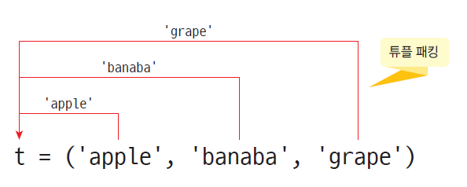
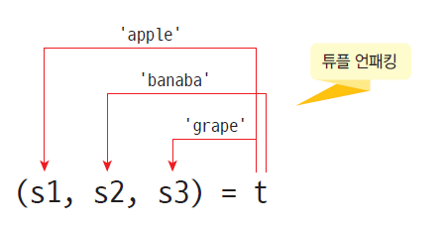
튜플 패킹과 언패킹

Slide 13
예제
튜플을 이용하여 데이터의 순서를 바꾼다.
n1 = 10
n2 = 90
n1, n2 = (n2, n1) # (90 10)
n1, n2 = sub()
함수로부터 2개 이상의 값을 반환받는 것도 튜플을 통하여 구현된다

Slide 14
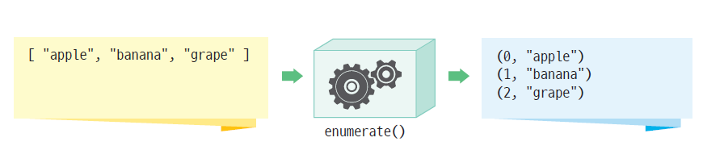
enumerate() 사용하기 p.315
fruits =["apple","banana","grape"]
for index, value in enumerate(fruits):
print(index, value)
0 apple
1 banana
2 grape

Slide 15
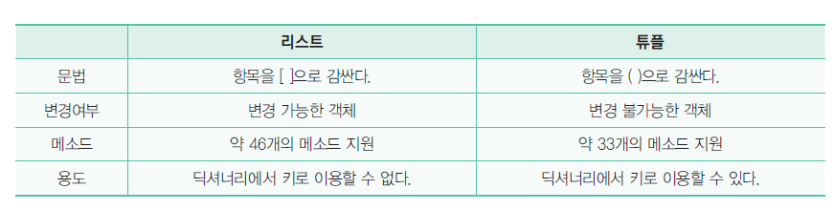
튜플의 장점

Slide 16
중간점검
1. 리스트와 튜플의 다른 점은 무엇인가?
2. 리스트를 튜플로 바꾸려면 어떤 함수를 사용하는가?
3. 패킹과 언패킹을 설명해보자.
4. enumerate() 함수가 하는 역할은 무엇인가?

Slide 17
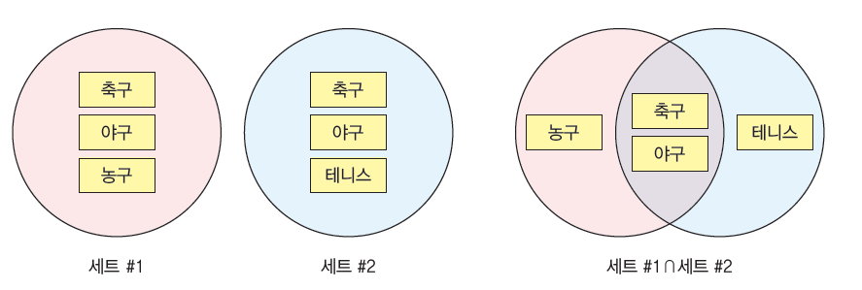
세트
세트(set)는 우리가 수학에서 배웠던 집합이다. 세트는 고유한 값들을 저장하는 자료구조라고 할 수 있다.
리스트와는 다르게 세트의 요소는 특정 순서로 저장되지 않으며 위치별로 액세스할 수 없다

Slide 18
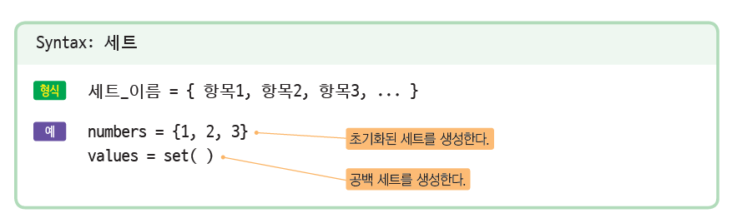
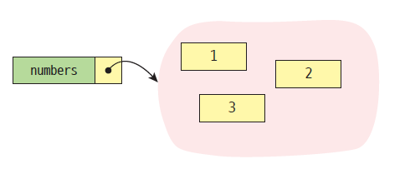
세트 생성하기
공백 세트가 { }가 아니다.

Slide 19
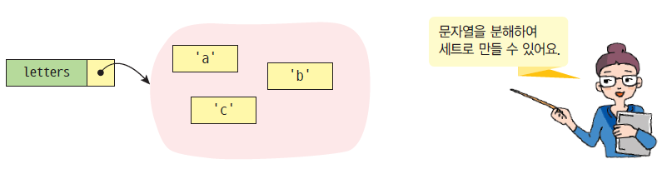
리스트<-> 세트
numbers =set([1,2,3,1,2,3])
print(numbers)
{ 1, 2, 3}
letters = set("abc")

Slide 20
세트의 연산 set1
all(), any(), enumerate(), len(), max(), min(), sorted(), sum() 사용 가능
fruits ={"apple","banana","grape"}
size =len(fruits) # size는 3이 된다.
fruits = { "apple", "banana", "grape" }
if "apple" in fruits:
print("집합 안에 apple이 있습니다.")
집합 안에 apple이 있습니다.

Slide 21
세트의 연산 set2
fruits ={"apple","banana","grape"}
for x in fruits:
print(x, end=" ")
grape banana apple
fruits ={"apple","banana","grape"}
for x in sorted(fruits):
print(x, end=" ")
apple banana grape

Slide 22
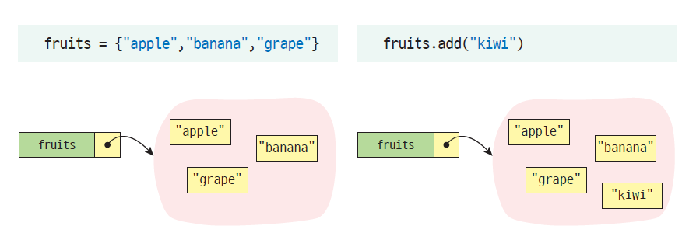
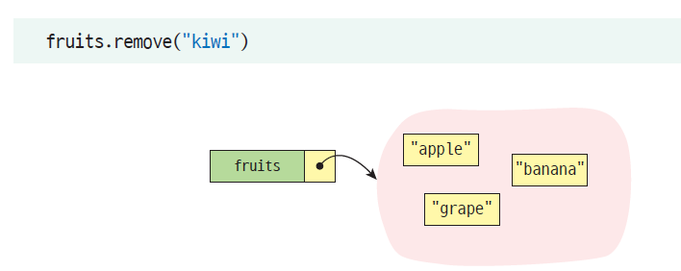
세트에 요소 추가하기 set3
삭제하는 요소가 없으면 예외 발생, 예외 발생시키지 않으려면 discard() 사용!

Slide 23
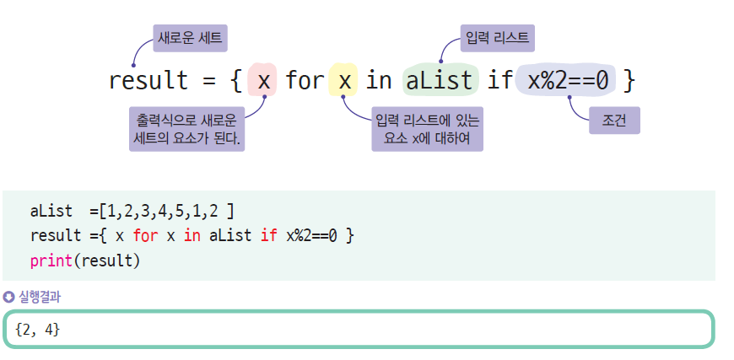
세트 함축 연산 set4

Slide 24
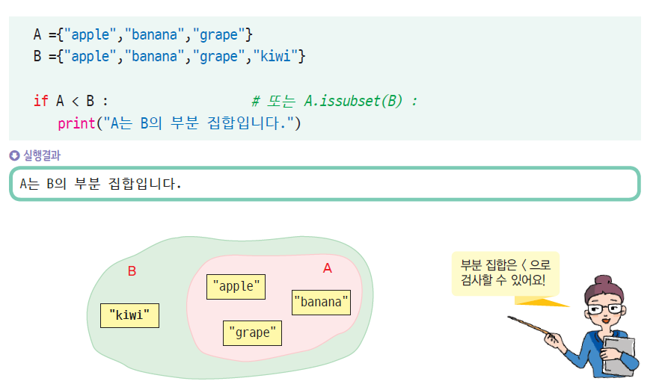
부분 집합 연산 set5

Slide 25
==, != 연산 set6
A ={"apple","banana","grape"}
B ={"apple","banana","grape","kiwi"}
if A == B :
print("A와 B는 같습니다.")
else :
print("A와 B는 같지 않습니다.")
A와 B는 같지 않습니다.

Slide 26
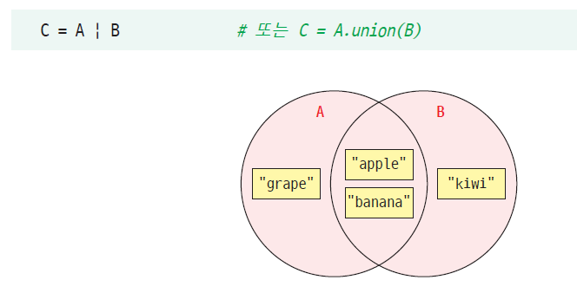
합집합

Slide 27

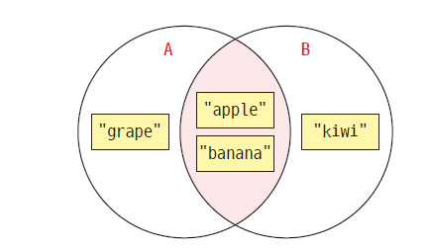
교집합 set7

Slide 28
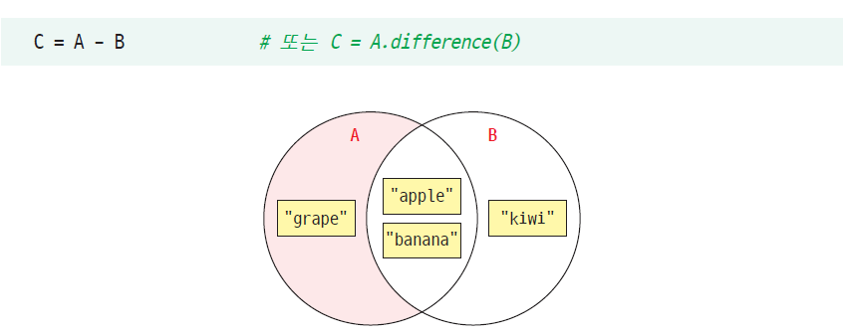
차집합

Slide 29
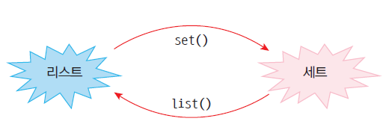
리스트 <-> 세트
>>> list1 =[1,2,3,4,5,1,2,4 ]
>>> len(set(list1))
5
서로 다른 정수는 몇 개나 있을까?
>>> list1 =[1,2,3,4,5 ]
>>> list2 =[3,4,5,6,7 ]
>>> set(list1)&set(list2)
{3, 4, 5}
공통적인 정수는무엇일까?

Slide 30
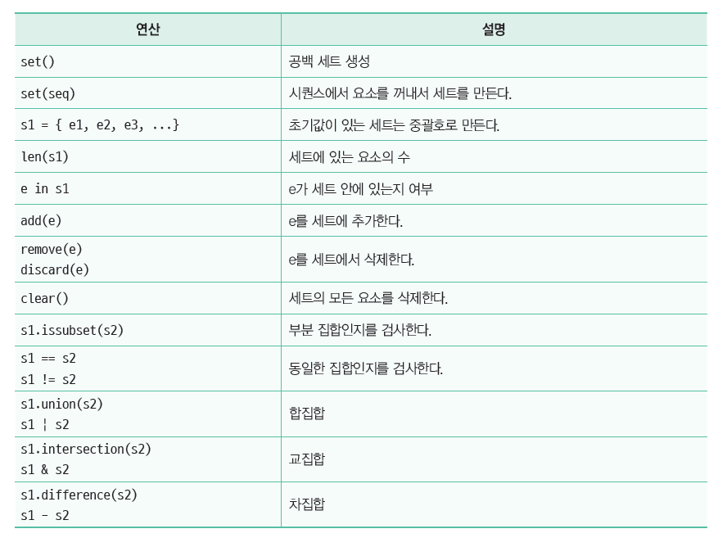
세트 연산 정리

Slide 31
중간점검
1. 리스트와 세트의 차이점은 무엇인가?
2. 세트에 저장된 항목에 접근할 때 인덱스를 사용할 수 있는가?
3. 세트 A와 세트 B의 교집합을 계산하는 수식을 만들어보자.
4. 세트에 항목을 추가하는 함수는?

Slide 32
Lab: 문자열의 공통 문자
사용자로부터 2개의 문자열을 받아서 두 문자열의 공통 문자를 출력하는 프로그램을 작성해보자.
첫 번째 문자열: Hello World!
두 번째 문자열: How are you?
공통적인 글자: o H r e

Slide 33
Solution: str_ex1
s1=input("첫 번째 문자열:")
s2=input("두 번째 문자열:")
list1 = list( set(s1) & set(s2) ) # 세트로 만들고 교집합 연산을 한다.
print("\n공통적인 글자:", end=" ")
for i in list1:
print(i, end=" ")

Slide 34
Lab: 문자열의 공통 문자
중복되지 않은 단어의 개수 세기
입력 텍스트: I have a dream that one day every valley shall be exalted and every hill and mountain shall be made low
사용된 단어의 개수= 17
{"be", "and", "shall", "low", "have", "made", "one", "exalted", "every", "mountain", "I", "that", "valley", "hill", "day", "a", "dream"}

Slide 35
Solution: str_ex2
txt = input("입력 텍스트: ")
words = txt.split(" ")
unique = set(words) # 집합으로 만들면 자동적으로 중복을 제거한다.
print("사용된 단어의 개수= ", len(unique))
print(unique)

Slide 36
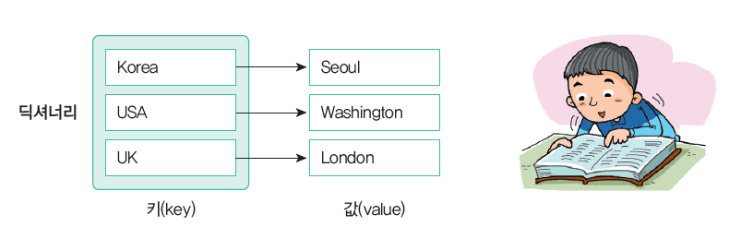
딕셔너리
딕셔너리(dictionary)도 값을 저장하는 자료구조이다. 하지만 딕셔너리에는 값(value)과 관련된 키(key)도 저장된다.

Slide 37
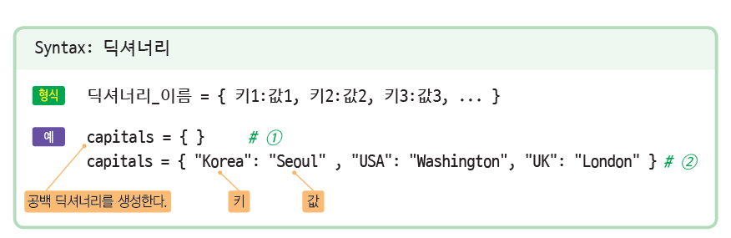
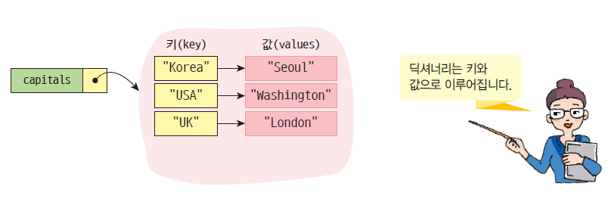
딕셔너리 생성

Slide 38
항목 탐색하기 dict1, dict2
>>> capitals ={"Korea":"Seoul","USA":"Washington","UK":"London"}
>>> print( capitals["Korea"])
Seoul
>>> print( capitals[“France”] )
...
KeyError: "France"
>>> print( capitals.get("France", "해당 키가 없습니다." ) )
해당 키가 없습니다.
프로그램이 오류로 중단되지 않게 하려면 이렇게 해야 함!

Slide 39
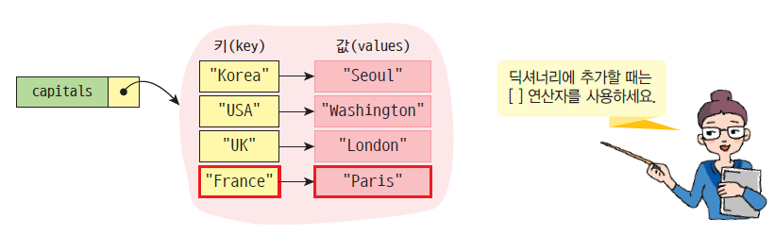
항목 추가하기 dict3, dict4
capitals ={}
capitals["Korea"]="Seoul"
capitals["USA"]="Washington"
capitals["UK"]="London"
capitals["France"]="Paris"
print(capitals)
{'Korea': 'Seoul', 'USA': 'Washington', 'UK': 'London', 'France': 'Paris'}

Slide 40
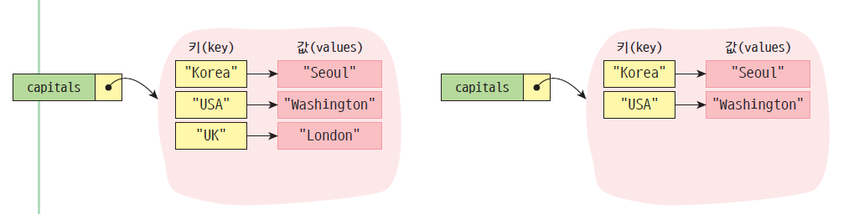
항목 삭제하기 dict5
만약 주어진 키를 가진 항목이 없으면 KeyError 예외가 발생한다
city = capitals.pop("UK")
if "UK" in capitals :
capitals.pop("UK")

Slide 41
항목 방문하기 dict6, dict7, dict8
capitals ={"Korea":"Seoul","USA":"Washington","UK":"London"}
for key in capitals :
print( key,":", capitals[key])
Korea : Seoul
USA : Washington
UK : London
capitals ={"Korea":"Seoul","USA":"Washington","UK":"London"}
for key, value in capitals.items():
print( key,":", value )
Korea : Seoul
USA : Washington
UK : London

Slide 42
기타 연산 dict9, dict10
capitals ={"Korea":"Seoul","USA":"Washington","UK":"London"}
print( capitals.keys())
print( capitals.values())
dict_keys(['Korea', 'USA', 'UK'])
dict_values(['Seoul', 'Washington', 'London'])
for key in sorted( capitals.keys()):
print(key, end=" ")
Korea UK USA

Slide 43
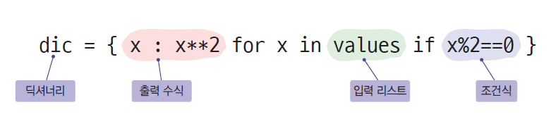
딕셔너리 함축 dict11
values =[1,2,3,4,5,6]
dic ={ x : x**2 for x in values if x%2==0 }
print(dic)
{2: 4, 4: 16, 6: 36}

Slide 44
딕셔너리 함축의 예 dict12, dict13, dict14
dic ={ i:str(i) for i in [1,2,3,4,5]}
print( dic )
{1: "1", 2: "2", 3: "3", 4: "4", 5: "5"}
fruits =["apple","orange","banana"]
dic ={ f:len(f) for f in fruits }
print( dic )
{"apple": 5, "orange": 6, "banana": 6}

Slide 45
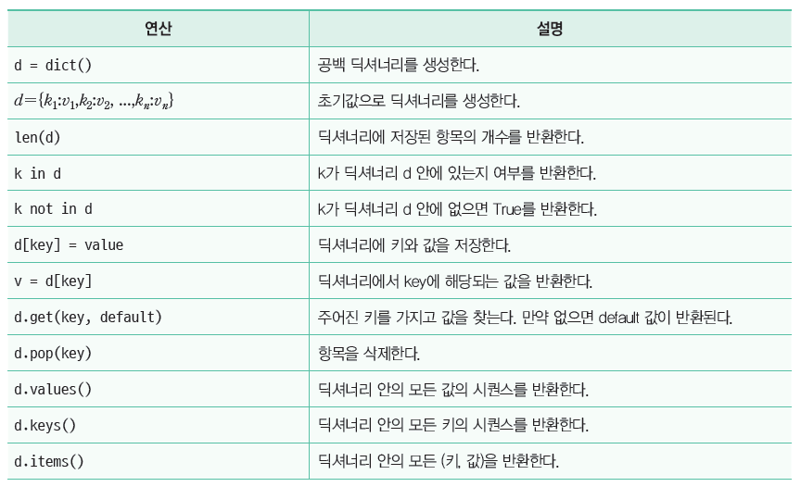
딕셔너리 메소드

Slide 46
중간점검
1. 공백 딕셔너리를 생성하는 명령문을 만들어보자.
2. 딕셔너리에 존재하는 모든 키를 방문하는 코드를 작성해보자.
3. 딕셔너리 d에 (k, v)를 저장하는 명령문을 만들어보자.

Slide 47

Lab: 영한 사전
단어를 입력하시오: one
하나
단어를 입력하시오: two
둘

Slide 48
Solution: eng_dic
english_dict ={} # 공백 딕셔너리를 생성한다.
english_dict["one"]="하나" # 딕셔너리에 단어와 의미를 추가한다.
english_dict["two"]="둘'"
english_dict["three"]="셋"
word =input("단어를 입력하시오: ");
print (english_dict[word])

Slide 49

Lab: 주소록 address
1. 연락처 추가
2. 연락처 삭제
3. 연락처 검색
4. 연락처 출력
5. 종료
메뉴 항목을 선택하시오: 1
이름: KIM
전화번호: 123-4567
1. 연락처 추가
2. 연락처 삭제
3. 연락처 검색
4. 연락처 출력
5. 종료
메뉴 항목을 선택하시오: 4
KIM 의 번화번호: 123-4567
...

Slide 50
Solution:
def main():
address_book ={} # 공백 딕셔너리를 생성한다.
while True :
user = display_menu();
if user ==1 :
name, number = get_contact()
address_book[name]= number # name과 number를 추가한다.
elif user ==2 :
name, number = get_contact()
address_book.pop(name) # name을 키로 가지고 항목을 삭제한다.
elif user ==3 :
pass # 도전 문제 참조
elif user ==4 :
for key in sorted(address_book):
print(key,"의 전화번호:", address_book[key])
else :
break

Slide 51
Solution:
# 이름과 전화번호를 입력받아서 반환한다.
def get_contact():
name =input("이름: ")
number =input("전화번호:")
return name, number # 튜플로 반환한다.
# 메뉴를 화면에 출력한다.
def display_menu() :
print("1. 연락처 추가")
print("2. 연락처 삭제")
print("3. 연락처 검색")
print("4. 연락처 출력")
print("5. 종료")
select = int(input("메뉴 항목을 선택하시오: "))
return select
main()

Slide 52
Lab: 학생 성적 처리
score_dic = {
"Kim":[99,83,95],
"Lee":[68,45,78],
"Choi":[25,56,69]
}
Kim 의 평균성적= 92.33333333333333
Lee 의 평균성적= 63.666666666666664
Choi 의 평균성적= 50.0

Slide 53
Solution: score
score_dic = {
"Kim":[99,83,95],
"Lee":[68,45,78],
"Choi":[25,56,69]
}
for name, scores in score_dic.items():
print(name,"의 평균성적=",sum(scores)/len(scores))

Slide 54
Lab: 단어 카운터 만들기 counter
text_data ="Create the highest, grandest vision possible for your life, because you become what you believe"
word_dic = {} # 단어들과 출현 횟수를 저장하는 딕셔너리를 생성
for w in text_data.split(): # 텍스트를 단어들로 분리하여 반복한다.
if w in word_dic: # 단어가 이미 딕셔너리에 있으면
word_dic[w] += 1 # 출현 횟수를 1 증가한다.
else: # 처음 나온 단어이면 1로 초기화한다.
word_dic[w] = 1
for w, count in sorted(word_dic.items()): # 키와 값을 정렬하여 반복 처리한다.
print(w, "의 등장횟수=", count)
Create 의 등장횟수= 1
because 의 등장횟수= 1
become 의 등장횟수= 1
believe 의 등장횟수= 1
...

Slide 55
Solution:
from collections import Counter
text_data ="Create the highest, grandest vision possible for your life, because you become what you believe"
a = Counter(text_data.split())
print(a)
Counter({'you': 2, 'Create': 1, 'the': 1, 'highest,': 1, 'grandest': 1, 'vision': 1, 'possible': 1, 'for': 1, 'your': 1, 'life,': 1, 'because': 1, 'become': 1, 'what': 1, 'believe': 1})

Slide 56
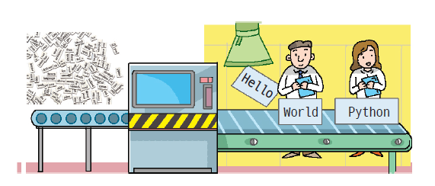
문자열
파이썬의 문자열 함수들만 이용하여도 어느 정도 데이터를 처리할 수 있지만, 우리가 사용하고 있는 개발 환경인 아나콘다는 BeautifulSoup, csv, json, nltk와 같은 우수한 모듈을 제공하기 때문에 우리는 쉽게 텍스트를 처리하고 분석할 수 있다.

Slide 57
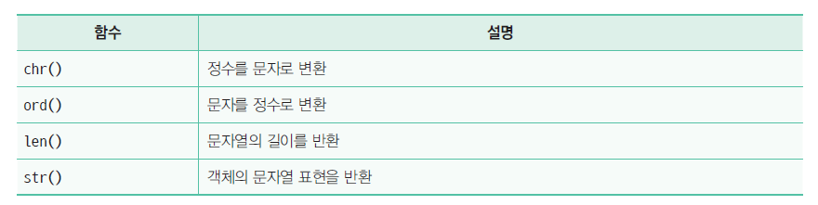
문자열 내장 함수
>>> ord("a")
97
>>> ord("가")
44032
>>> chr(97)
"a"
>>> chr(44032)
"가"

Slide 58
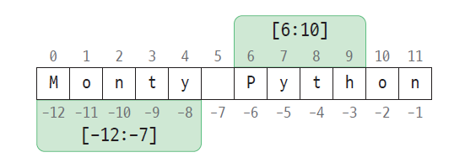
문자열의 인덱싱
문자열도 크게 보면 시퀀스(sequence)라는 자료 구조에 속한다.
>>> s = "Monty Python"
>>> s[0]
"M"
>>> s[-1]
"n"

Slide 59
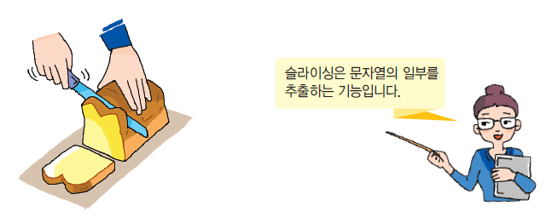
문자열 슬라이싱
슬라이싱이란 문자열의 일부를 잘라서 서브 문자열을 만드는 연산으로 파이썬의 두드러진 장점 중의 하나이다.
>>> s = "Monty Python"
>>> s[6:10]
"Pyth"

Slide 60
문자열 슬라이싱
>>> s = "Monty Python"
>>> s[:2]
"Mo"
>>> s[4:]
"y Python"
>>> s = "Monty Python"
>>> s[:2] + s[2:]
"Monty Python"
>>> s[:4] + s[4:]
"Monty Python"
>>> s = "Monty Python"
>>> s[:]
"Monty Python"

Slide 61
문자열 슬라이싱
>>> message="see you at noon"
>>> low = message[:5]
>>> high = message[5:]
>>> low
"see y"
>>> high
"ou at noon"
>>> reg= "980326"
>>> print(reg[0:2]+"년")
98년
>>> print(reg[2:4]+"월")
03월
>>> print(reg[4:6]+"일")
26일

Slide 62
문자열은 불변 객체
>>> word = "abcdef"
>>> word[0]="A’
...
TypeError: "str" object does not support item assignment
>>> word = "abcdef"
>>> word = "A" + word[1:]
>>> word
"Abcdef"

Slide 63
문장열 비교 p.341
마찬가지로 ==, !=, <, > 연산자를 문자열에도 적용할 수 있다.
a = input("문자열을 입력하시오: ")
b = input("문자열을 입력하시오: ")
if( a < b ):
print(a, "가 앞에 있음")
else:
print(b, "가 앞에 있음")
문자열을 입력하시오: apple
문자열을 입력하시오: orange
apple 가 앞에 있음

Slide 64
문자열 출력하기 p.342
x = 25
y = 98
prod = x * y
print(x, "과", y, "의 곱은", prod)
25 과 98 의 곱은 2450
x = 25
y = 98
prod = x * y
print(f"{x}과 {y}의 곱은 {prod}")
f-문자열
25과 98의 곱은 2450

Slide 65
중간점검
1. 문자열에 포함된 글자들의 코드값을 얻으려면 어떤 함수를 호출하는가?
2. 문자열의 맨 끝에 있는 글자를 추출하는 명령문을 작성해보자.
3. 문자열 A와 문자열 B의 순서를 비교하려면 어떤 명령문을 사용하는가?

Slide 66
Lab: 회문 검사하기
회문(palindrome)은 앞으로 읽으나 뒤로 읽으나 동일한 문장이다. 예를 들어서 "mom", "civic", "dad" 등이 회문의 예이다. 사용자로부터 문자열을 입력받고 회문인지를 검사하는 프로그램을 작성하여 보자.
문자열을 입력하시오: dad
회문입니다.

Slide 67
Solution: plain
s = input("문자열을 입력하시오: ")
s1 = s[::-1] # 문자열을 거꾸로 만든다.
if( s == s1 ):
print("회문입니다.")
else:
print("회문이 아닙니다.")

Slide 68
문자열 메소드: 대소문자 변환하기
>>> s = "i am a student."
>>> s.capitalize() #첫문자만
"I am a student."
>>> s = "Breakfast At Tiffany""
>>> s.lower()
"breakfast at tiffany""
>>> s.upper()
"BREAKFAST AT TIFFANY""

Slide 69
문자열 메소드: 찾기 및 바꾸기 p.344
s = input("파이썬 소스 파일 이름을 입력하시오: ")
if s.endswith(".py"):
print("올바른 파일 이름입니다")
else :
print("올바른 파일 이름이 아닙니다.")
파이썬 소스 파일 이름을 입력하시오: aaa.py
올바른 파일 이름입니다

Slide 70
문자열 메소드: 찾기 및 바꾸기
>>> s = "www.naver.com"
>>> s.replace("com", "co.kr")
"www.naver.co.kr"
>>> s = "www.naver.co.kr"
>>> s.find(".kr")
12
>>> s = "Let it be, let it be, let it be"
>>> s.rfind("let")
22
>>> s = "www.naver.co.kr"
>>> s.count(".")
3

Slide 71
문자열 메소드: 문자 분류
>>> "ABCabc".isalpha()
True
>>> "123".isdigit()
True
>>> "abc".islower()
True

Slide 72
문자열 메소드: 공백 제거
>>> s = " Hello, World! "
>>> s.strip() #시작부분과 종료부분 공백제거
"Hello, World!"
>>> s = "########this is example#####"
>>> s.strip("#")
"this is example"
>>> s = "########this is example#####"
>>> s.lstrip("#")
"this is example#####’
>>> s.rstrip("#")
"########this is example"

Slide 73
문자열 메소드: 문자열 분해하기
>>> s = "Welcome to Python"
>>> s.split()
["Welcome", "to", "Python"]
>>> s = "Hello, World!"
>>> s.split(",")
["Hello", " World!"]
>>> s = "Hello, World!"
>>> s.split(", ") #World 앞의 공백제거
["Hello", "World!"]
>>> list("Hello, World!")
["H", "e", "l", "l", "o", ",", " ", "W", "o", "r", "l", "d", "!"]

Slide 74
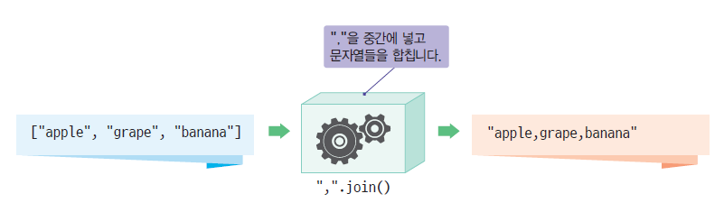
문자열 메소드: 문자열 결합하기
>>> ",".join(["apple", "grape", "banana"])
"apple,grape,banana"
>>> "-".join("010.1234.5678".split("."))
"010-1234-5678"

Slide 75
Lab: 머리 글자어 만들기
머리 글자어(acronym)은 NATO(North Atlantic Treaty Organization)처럼 각 단어의 첫글자를 모아서 만든 문자열이다. 사용자가 문장을 입력하면 해당되는 머리 글자어를 출력하는 프로그램을 작성하여 보자.
문자열을 입력하시오: North Atlantic Treaty Organization
NATO

Slide 76
Solution: acronym
phrase = input("문자열을 입력하시오: ")
acronym = ""
# 대문자로 만든 후에 단어들로 분리한다.
for word in phrase.upper().split():
acronym += word[0] # 단어를 첫 글자만을 acronym에 추가한다.
print( acronym )

Slide 77
Lab: 이메일 주소 분석
이메일 주소에서 아이디와 도메인을 구분하는 프로그램을 작성하여 보자.
이메일 주소를 입력하시오: aaa@google.com
aaa@google.com
아이디:aaa
도메인:google.com

Slide 78
Solution: email
address=input("이메일 주소를 입력하시오: ")
(id, domain) = address.split("@")
print(address)
print("아이디:"+id)
print("도메인:"+domain)

Slide 79
Lab: 문자열 분석
문자열 안에 있는 문자의 개수, 숫자의 개수, 공백의 개수를 계산하는 프로그램을 작성하여 보자.
문자열을 입력하시오: A picture is worth a thousand words.
{"digits": 0, "spaces": 6, "alphas": 29}

Slide 80
Solution: ch_count
sentence = input("문자열을 입력하시오: ")
table ={"alphas":0,"digits":0,"spaces":0 }
for i in sentence:
if i.isalpha():
table["alphas"]+=1
if i.isdigit():
table["digits"]+=1
if i.isspace():
table["spaces"]+=1
print(table)

Slide 81
Lab: 트위터 메시지 처리
일반적으로 부정적인 감정은 긍정적인 것보다 적은 양의 단어를 포함한다고 한다. 트윗에서 단어의 개수를 추출하여서 발신자의 감정을 판단해보자.
t = "Python is very easy and powerful!"
length = len(t.split(" "))
print(length)
6

Slide 82
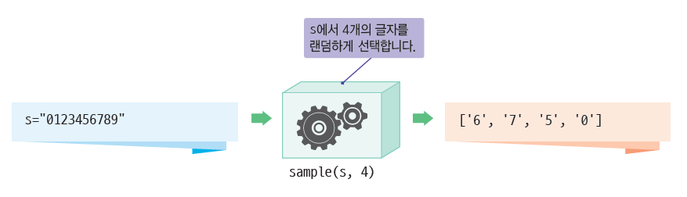
Lab: OTP 발생 프로그램
일회용 암호 (OTP) 프로그램을 작성해보자.
3482

Slide 83
Solution: otp
import random
s = "0123456789" # 대상 문자열
passlen = 4 # 패스워드 길이
sample()은 주어진 개수만큼의 글자를 문자열 s에서 임의로 선택한다. join()은 이들 글자들을 결합한다.
p = "".join(random.sample(s, passlen ))
print(p)

Slide 84

이번 장에서 배운 것
튜플은 변경 불가능한 항목들을 모아둔 곳이다.
()을 이용하여 공백 튜플을 만들 수 있다.
딕셔너리는 키와 값으로 이루어진다.
딕셔너리에서 [] 연산자를 사용하여 키와 관련된 값을 액세스할 수 있다.
딕셔너리에서 pop 메소드를 사용하여 항목을 제거한다.
세트는 고유한 값들을 저장한다.
세트는 set() 함수를 사용하여 생성할 수 있다.
세트의 add() 메소드를 사용하여 새 요소를 추가할 수 있다.

